Slide 1
IL LINGUAGGIO MATEMATICO E I SUOI SIMBOLI
La matematica è molto più che la semplice lingua del libro della natura
Marco Andreatta

Slide 2
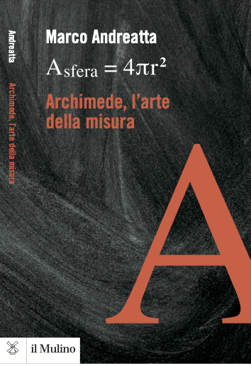

Slide 3
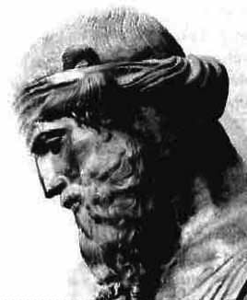
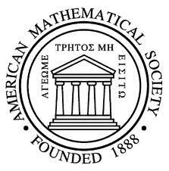
Platone 428-348 a.c.

Slide 4
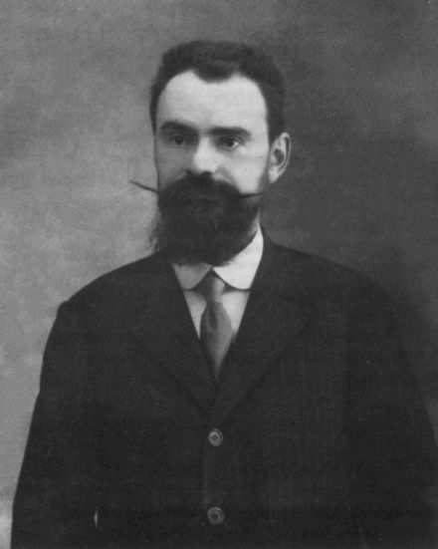
… in ultima analisi, quando tentiamo di derivare dall'esperienza fisica i postulati della linea (o di altre idee geometriche), dobbiamo tener conto, non tanto dei dati di fatto dell'esperienza stessa, quanto delle esigenze semplificatrici della nostra mente, che in essi si rispecchiano…
Federigo Enriques 1871-1946

Slide 5
Elementi di Euclide:
Definizione 1. Un punto è ciò che non ha parti
Definizione 2. Una linea è lunghezza senza larghezza.
Definizione 4. Una linea retta è quella che giace ugualmente rispetto ai suoi punti.
Postulato 1. Tracciare una retta da un punto a un altro punto.
Postulato 2. Prolungare senza soluzione di continuità una retta limitata in una retta.
Postulato 5. E che, qualora una retta che incide su due rette faccia minori di due retti gli angoli all'interno e dalla stessa parte, le due rette prolungate illimitatamente incidano dalla parte in cui sono gli angoli minori dei due retti.

Slide 6
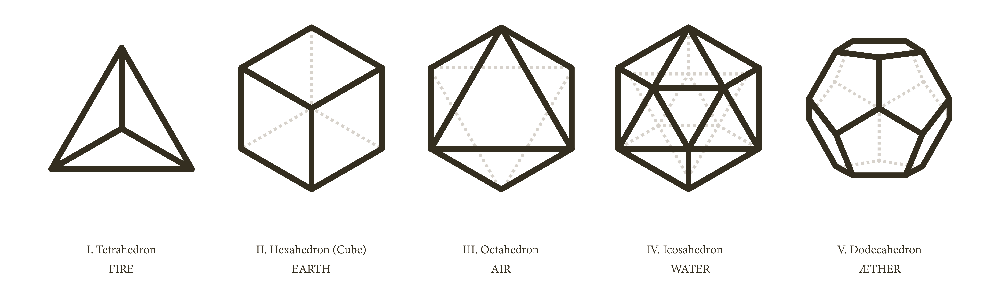
I solidi platonici nel Timeo

Slide 7
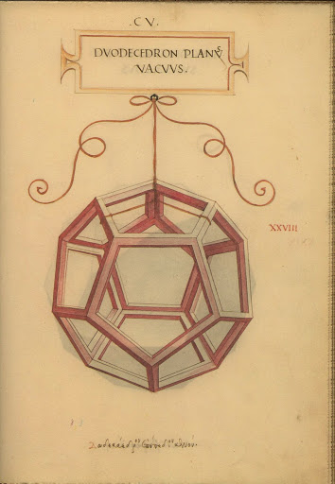
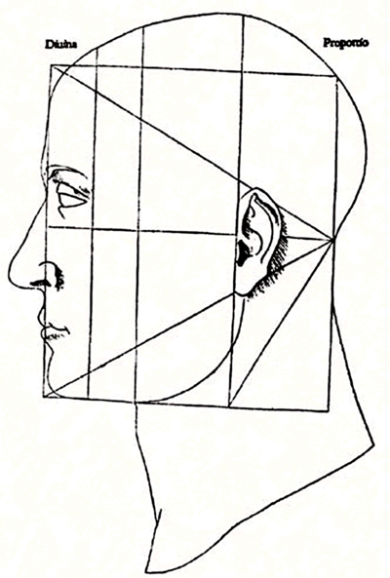
De Divina Proportione 1497 stampato a Venezia nel 1509 da Paganino Paganini
Disegni di Leonardo da Vinci

Slide 8
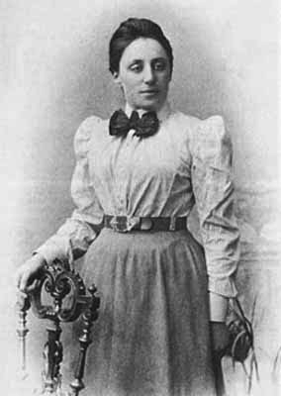
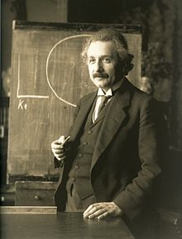
Simmetrie ed Invarianti
E. Noether 1882- 1935 A. Einstein 1879-1955

Slide 9
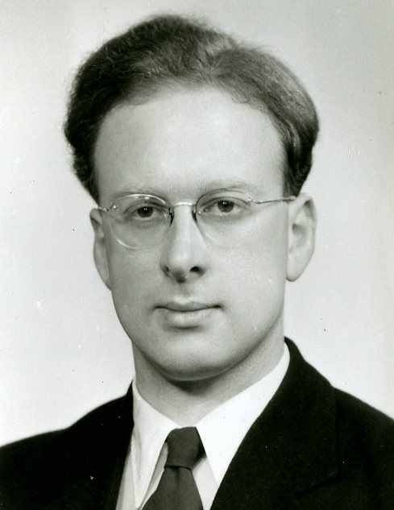
P. Higgs 1929- il Bosone di Higgs: la particella di Dio

Slide 10
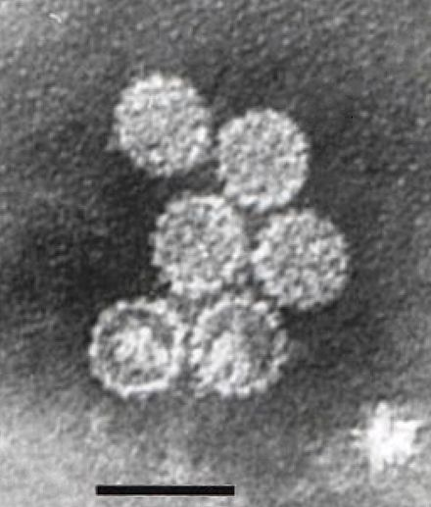
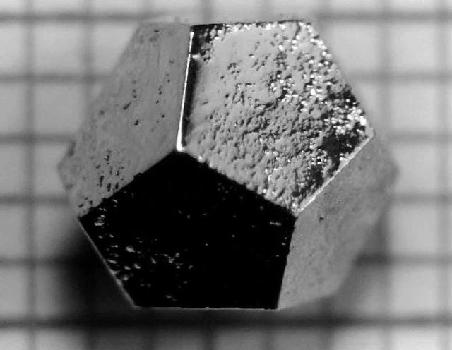

Slide 11
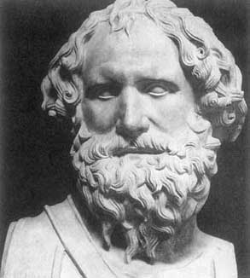
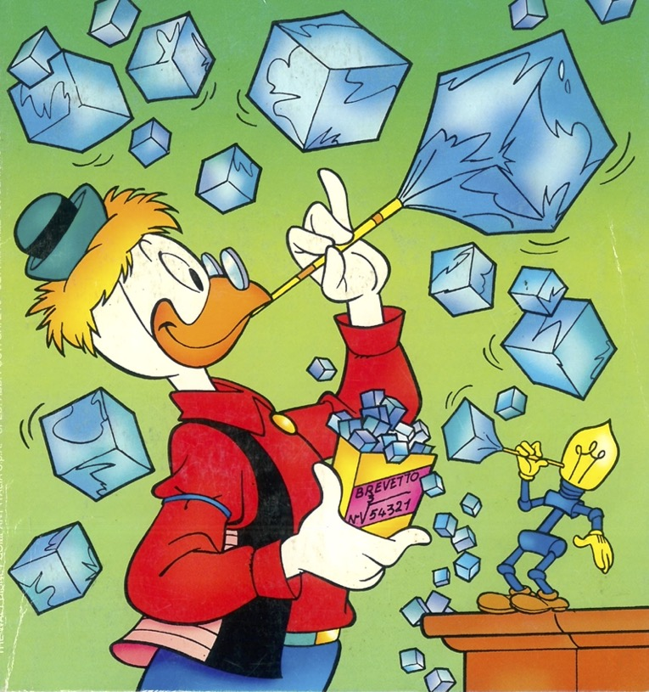
Archimede 287-212 a.c.

Slide 12
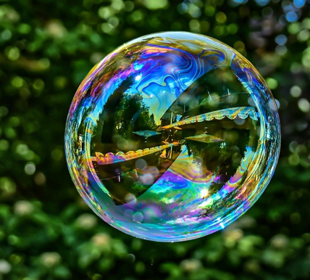

Slide 13
Sulla Sfera e sul Cilindro
In seguito, essendomi imbattuto in teoremi degni di considerazione, composi la loro dimostrazione.
… che ogni cilindro con base uguale al cerchio massimo di una sfera e altezza uguale al diametro è una volta e mezzo la sfera e la sua superficie totale è anch’essa una volta e mezzo la superfice della sfera….
Queste proprietà sono da sempre inerenti alla natura delle figure menzionate, ma sono rimaste ignote a coloro che prima di noi si occuparono di geometria, dal momento che nessuno di essi comprese che esiste commensurabilità tra queste figure.

Slide 14
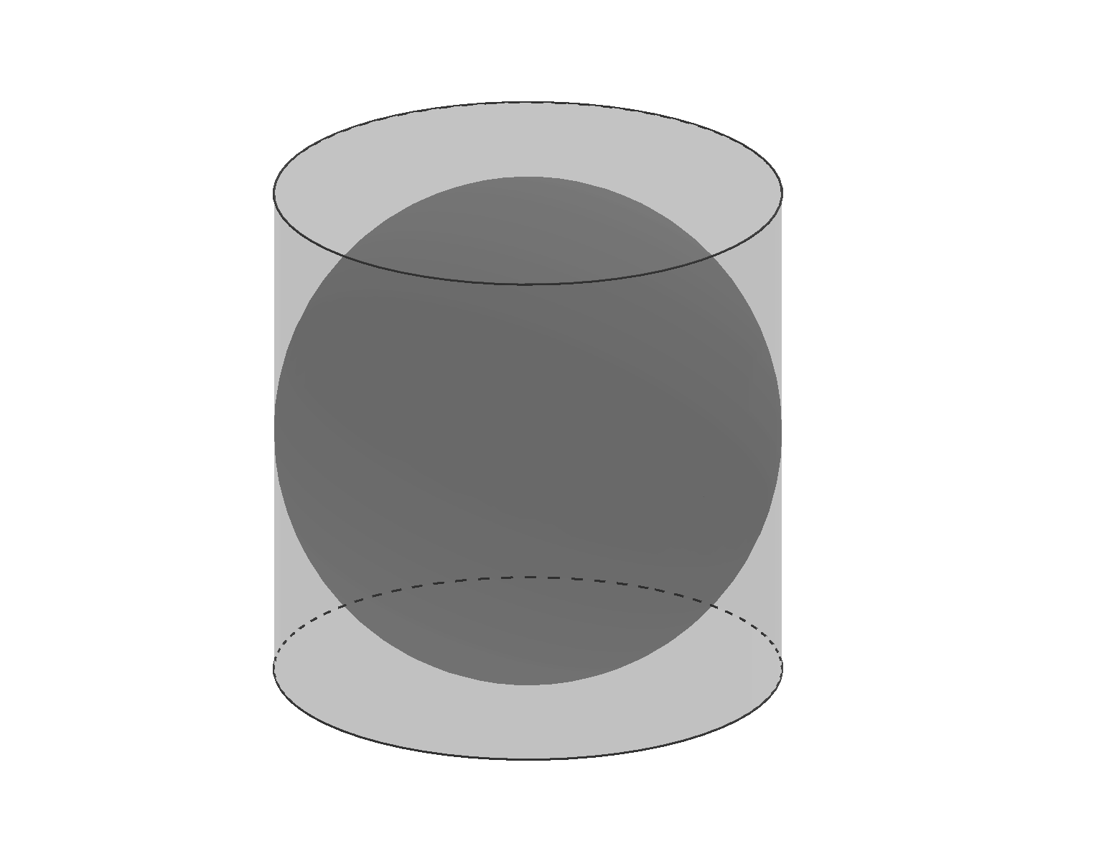
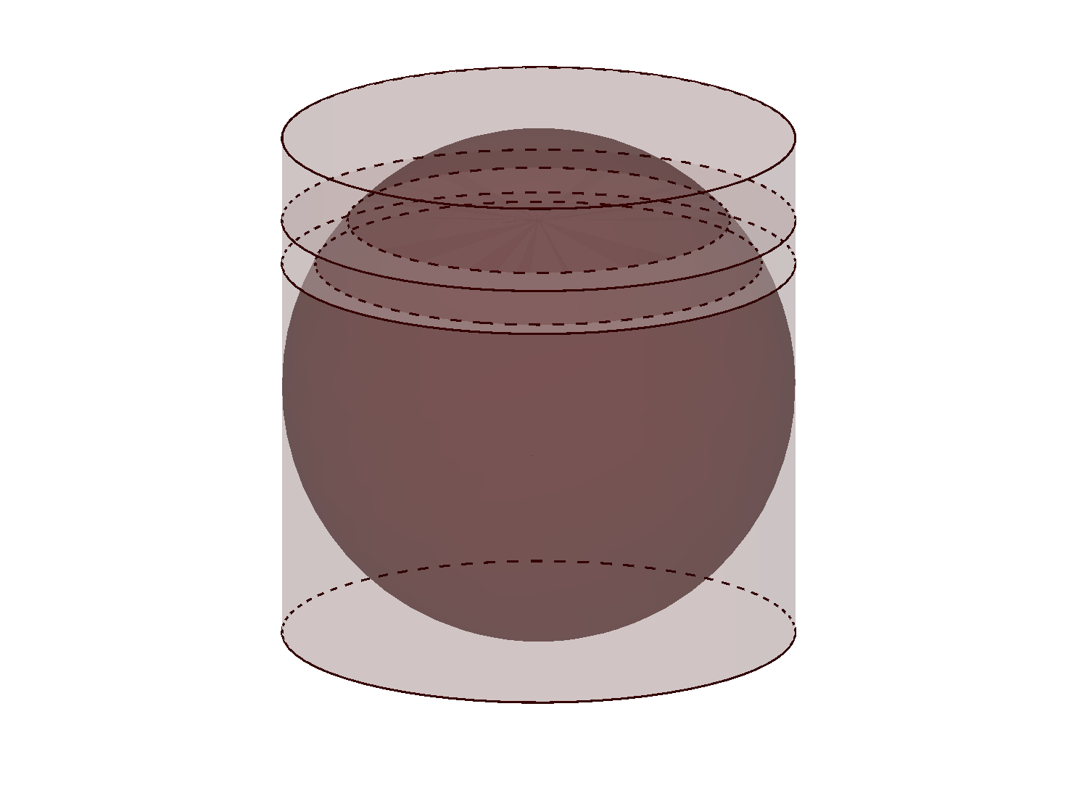
A_{sfera} = 4 π r²

Slide 15
Eduard J. Dijksterhuis, matematico, storico ed esegeta:
Archimede esprime qui la propria meraviglia per il fatto che alle figure geometriche possano inerire notevoli proprietà che, per non essere esplicitate dalla definizione, rimangono a lungo ignote, nonostante la loro semplicità. Si tratta, insomma, del tipico stupore del matematico nei confronti della ricchezza intrinseca e insospettata delle proprie definizioni.

Slide 16
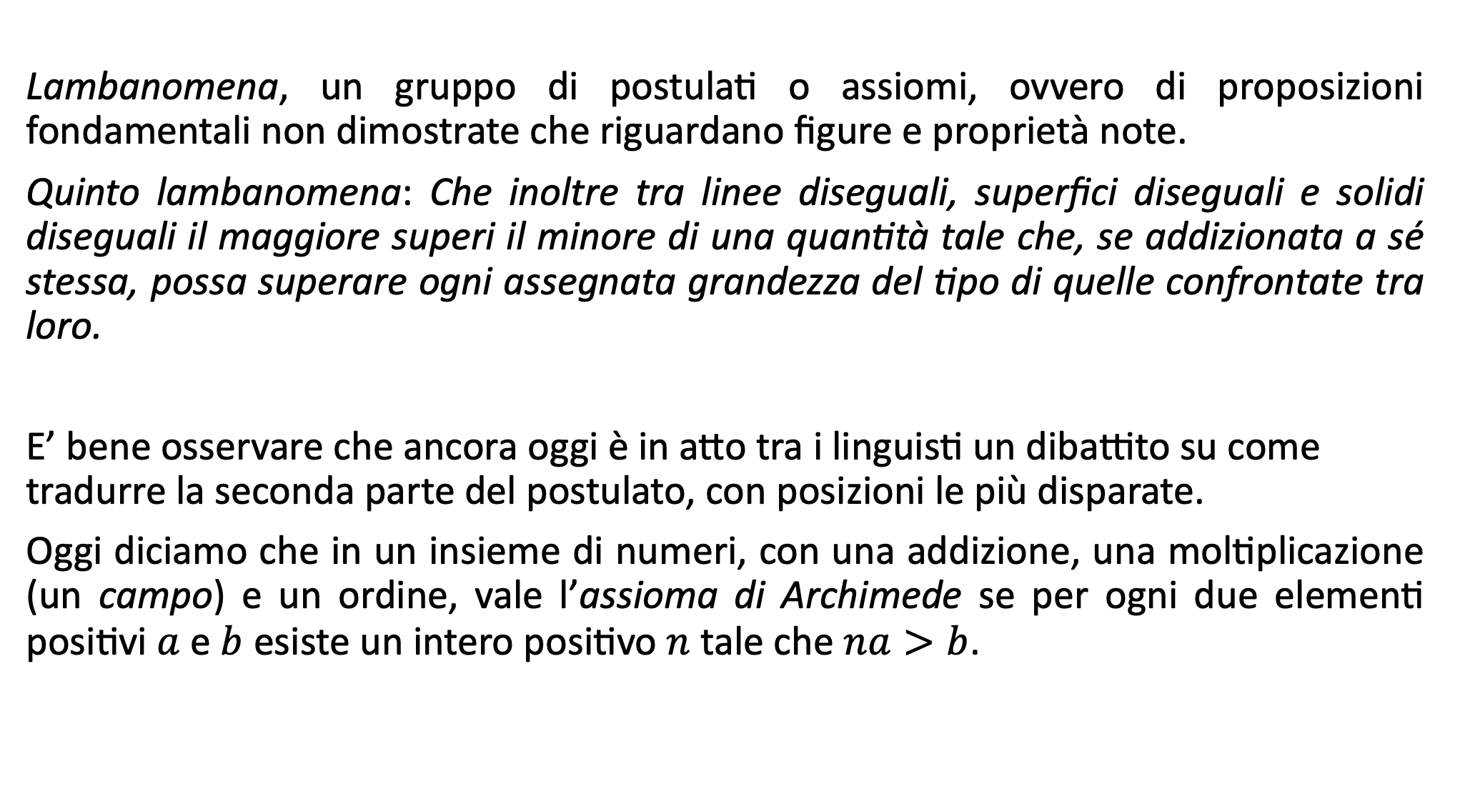
Lambanomena, un gruppo di postulati o assiomi, ovvero di proposizioni fondamentali non dimostrate che riguardano figure e proprietà note.
Quinto lambanomena: Che inoltre tra linee diseguali, superfici diseguali e solidi diseguali il maggiore superi il minore di una quantità tale che, se addizionata a sé stessa, possa superare ogni assegnata grandezza del tipo di quelle confrontate tra loro.
E’ bene osservare che ancora oggi è in atto tra i linguisti un dibattito su come tradurre la seconda parte del postulato, con posizioni le più disparate.
Oggi diciamo che in un insieme di numeri, con una addizione, una moltiplicazione (un campo) e un ordine, vale l’assioma di Archimede se per ogni due elementi positivi $a$ e $b$ esiste un intero positivo $n$ tale che $na>b$.

Slide 18
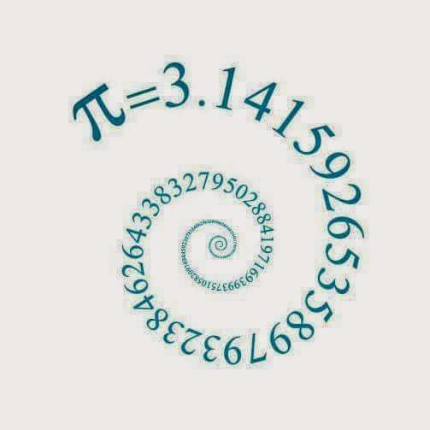
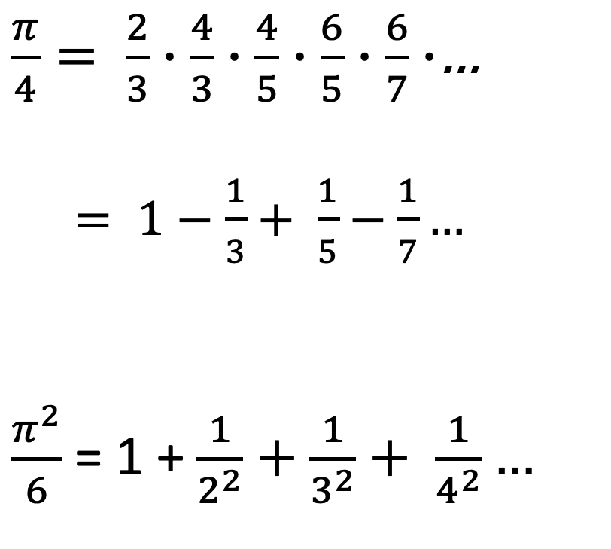
La magia trascendente di π
$\frac{π}{4}= \frac{2}{3}∙\frac{4}{3}∙\frac{4}{5}∙\frac{6}{5}∙\frac{6}{7}∙$…
$= 1−\frac{1}{3}+ \frac{1}{5}−\frac{1}{7}…$
$\frac{π^{2}}{6}$ = 1 + $\frac{1}{2^{2}}+\frac{1}{3^{2}}+ \frac{1}{4^{2}}…$

Slide 19
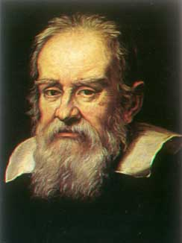
Diamo avvio a una nuovissima scienza intorno a un soggetto antichissimo.
Nulla v'è, forse, in natura, di più antico del moto, e su di esso ci sono non pochi volumi, né di piccola mole, scritti dai filosofi; tuttavia tra le sue proprietà ne trova molte che, pur degne di essere conosciute, non sono mai state finora osservate, nonché dimostrate.
Se ne rilevano alcune più immediate, come quella, ad esempio, che il moto naturale dei gravi discendenti accelera continuamente; però, secondo quale proporzione tale accelerazione avvenga, non è stato sin qui mostrato: nessuno, che io sappia, infatti, ha dimostrato che un mobile discendente a partire dalla quiete percorre, in tempi eguali, spazi che ritengono tra di loro la medesima proporzione che hanno i numeri impari successivi ab unitate
Galileo Galilei 1564-1642

Slide 20
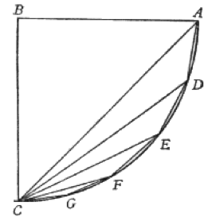
Cammino più breve:
brachistocrona

Slide 21
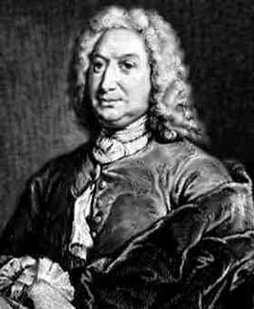
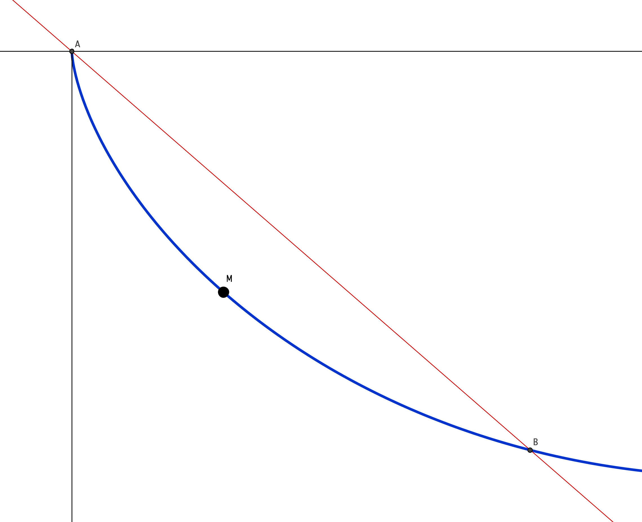
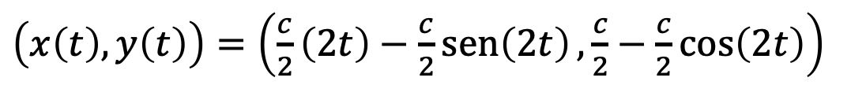

$$\frac{dx(y)}{dy}= \sqrt{\frac{y}{c−y}},$$
$\left(x\left(t\right),y\left(t\right)\right)=\left(\frac{c}{2}\left(2t\right)−\frac{c}{2}\operatorname{sen}\left(2t\right), \frac{c}{2}−\frac{c}{2}\cos\left(2t\right)\right)$
Johann Bernoulli 1667-1748

Slide 22
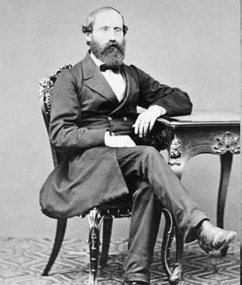
Bernhard Riemann 1826-1866

Slide 23
...Mi sono perciò proposto in primo luogo il compito di costruire il concetto di grandezza multiplamente estesa (mehrfach ausgedehnter Grössen)...esse costituiranno le Varietà (Mannigfaltigkeit), continue o discrete.
...Da questo pertanto segue che una grandezza multiplamente estesa è passibile di diverse relazioni metriche (eine mehrfach ausgedehnte Grösse verschiedener Massverhältnisse fähig ist), e che lo spazio costituisce quindi solo un caso particolare di una grandezza triplamente estesa.

Slide 24
...Da ciò nasce il problema di studiare i dati di fatto più semplici dai quali dedurre le relazioni metriche dello spazio; un problema che per la natura della questione non è completamente determinato; invero si possono dare più sistemi di fatti sufficienti a determinare le relazioni metriche dello spazio; il più importante è quello scelto per fondamento da Euclide.
Questi fatti sono come tutti i fatti non necessari, ma solo di certezza empirica, sono ipotesi; si può così studiare la loro probabilità, che entro i limiti dell’osservazione è tuttavia assai grande, e dopo di ciò valutare l’ammissibilità della loro estensione al di là dei confini dell’osservazione sia dal lato dell’incommensurabilmente grande che dal lato dell’incommensurabilmente piccolo.
… la questione di cosa siano le basi delle relazioni metriche dello spazio. ... Pertanto la realtà dello Spazio sottostante, le basi delle relazioni metriche, devono essere ricercate fuori di esso, nelle forze vincolanti (bindenen Kräften) che agiscono su di esso. …
Questo ci porta nel campo di un’altra scienza, il regno della fisica, nel quale la natura dell’attuale occasione non ci permette di entrare.

Slide 25
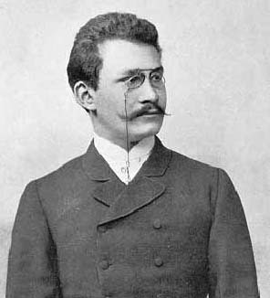

(1908): I concetti di spazio e di tempo che desidero esporvi traggono origine dal terreno della fisica sperimentale, e in ciò risiede la loro forza. Sono radicali.
D'ora in avanti lo spazio singolarmente inteso, ed il tempo singolarmente inteso, sono destinati a svanire in nient'altro che ombre, e solo una connessione dei due potrà preservare una realtà indipendente.
Hermann Minkowski 1864-1909
$$g= c^{2}dt2−dx2−dy2−dy2$$

Slide 26
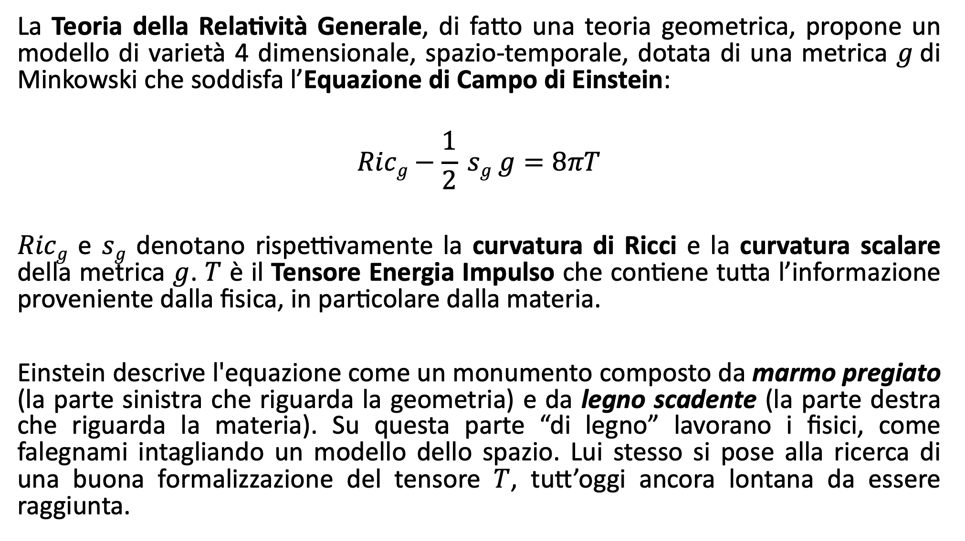
La Teoria della Relatività Generale, di fatto una teoria geometrica, propone un modello di varietà 4 dimensionale, spazio-temporale, dotata di una metrica $g$di Minkowski che soddisfa l’Equazione di Campo di Einstein:
$$Ricg−\frac{1}{2} sg g=8πT$$
$Ricg$ e $sg$ denotano rispettivamente la curvatura di Ricci e la curvatura scalare della metrica $g$. $T$ è il Tensore Energia Impulso che contiene tutta l’informazione proveniente dalla fisica, in particolare dalla materia.
Einstein descrive l'equazione come un monumento composto da marmo pregiato (la parte sinistra che riguarda la geometria) e da legno scadente (la parte destra che riguarda la materia). Su questa parte “di legno” lavorano i fisici, come falegnami intagliando un modello dello spazio. Lui stesso si pose alla ricerca di una buona formalizzazione del tensore $T$, tutt’oggi ancora lontana da essere raggiunta.

Slide 27
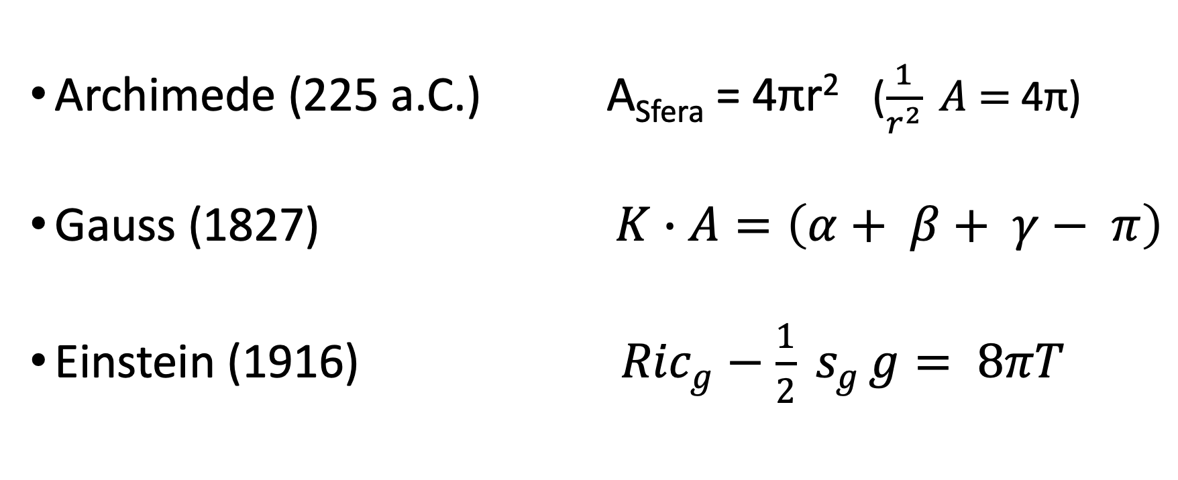
Archimede (225 a.C.) A_{Sfera} = $\text{4}\text{π}\text{r}\text{2}$ ($\frac{1}{r^{2}} A \text{= }\text{4}\text{π}$)
Gauss (1827) $K∙A=\left(α+ β+ γ− π\right)$
Einstein (1916) ${Ric}_{g}−\frac{1}{2} s_{g} g= 8πT$

Slide 28
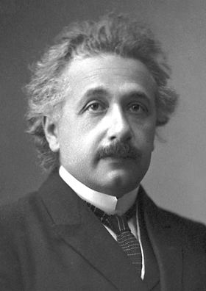
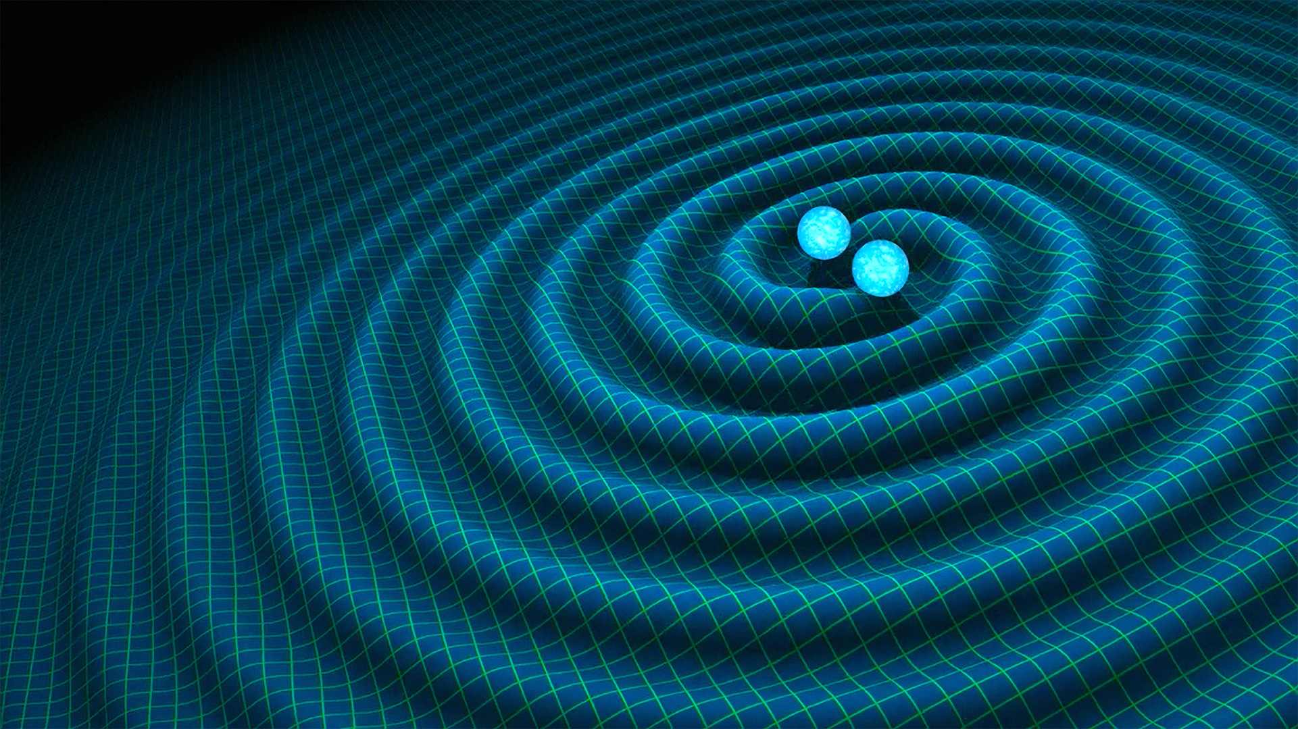

$${Ric}_{g}−\frac{1}{2} s_{g} g= 8πT$$
Albert Einstein 1879 -1955

Slide 29
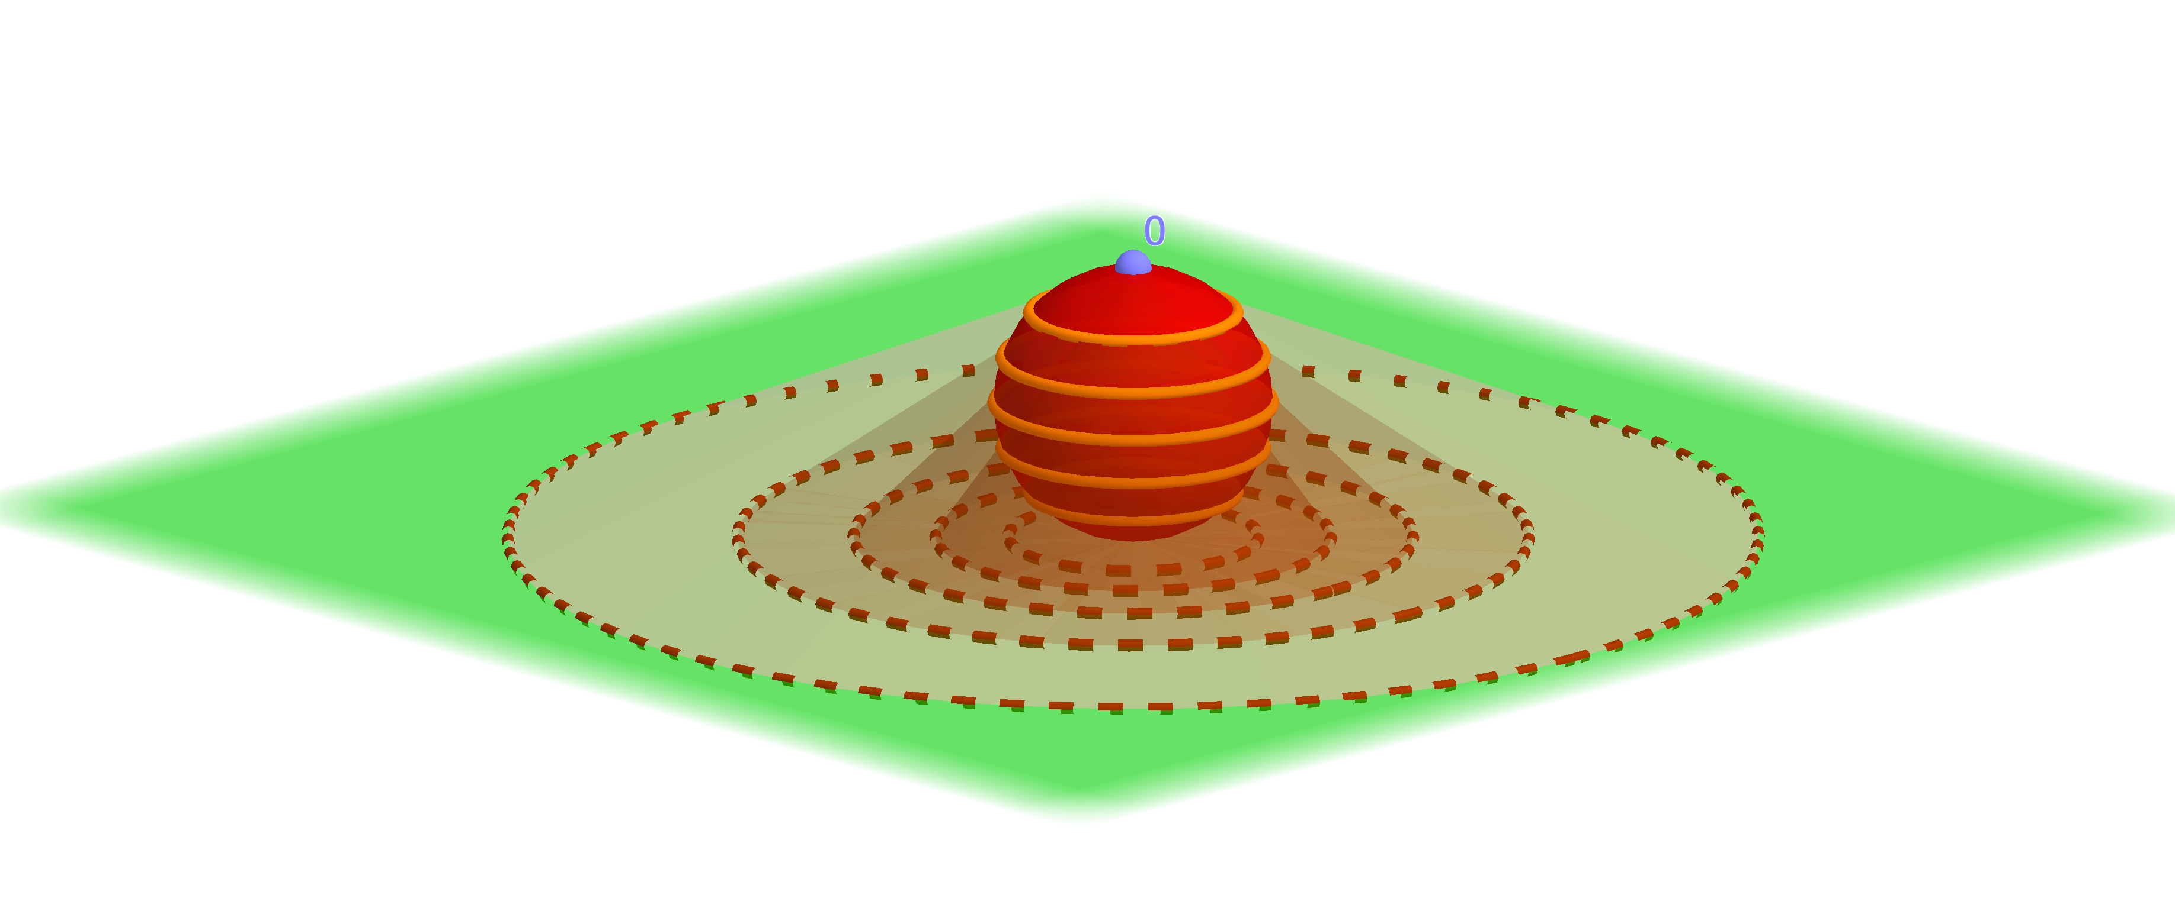
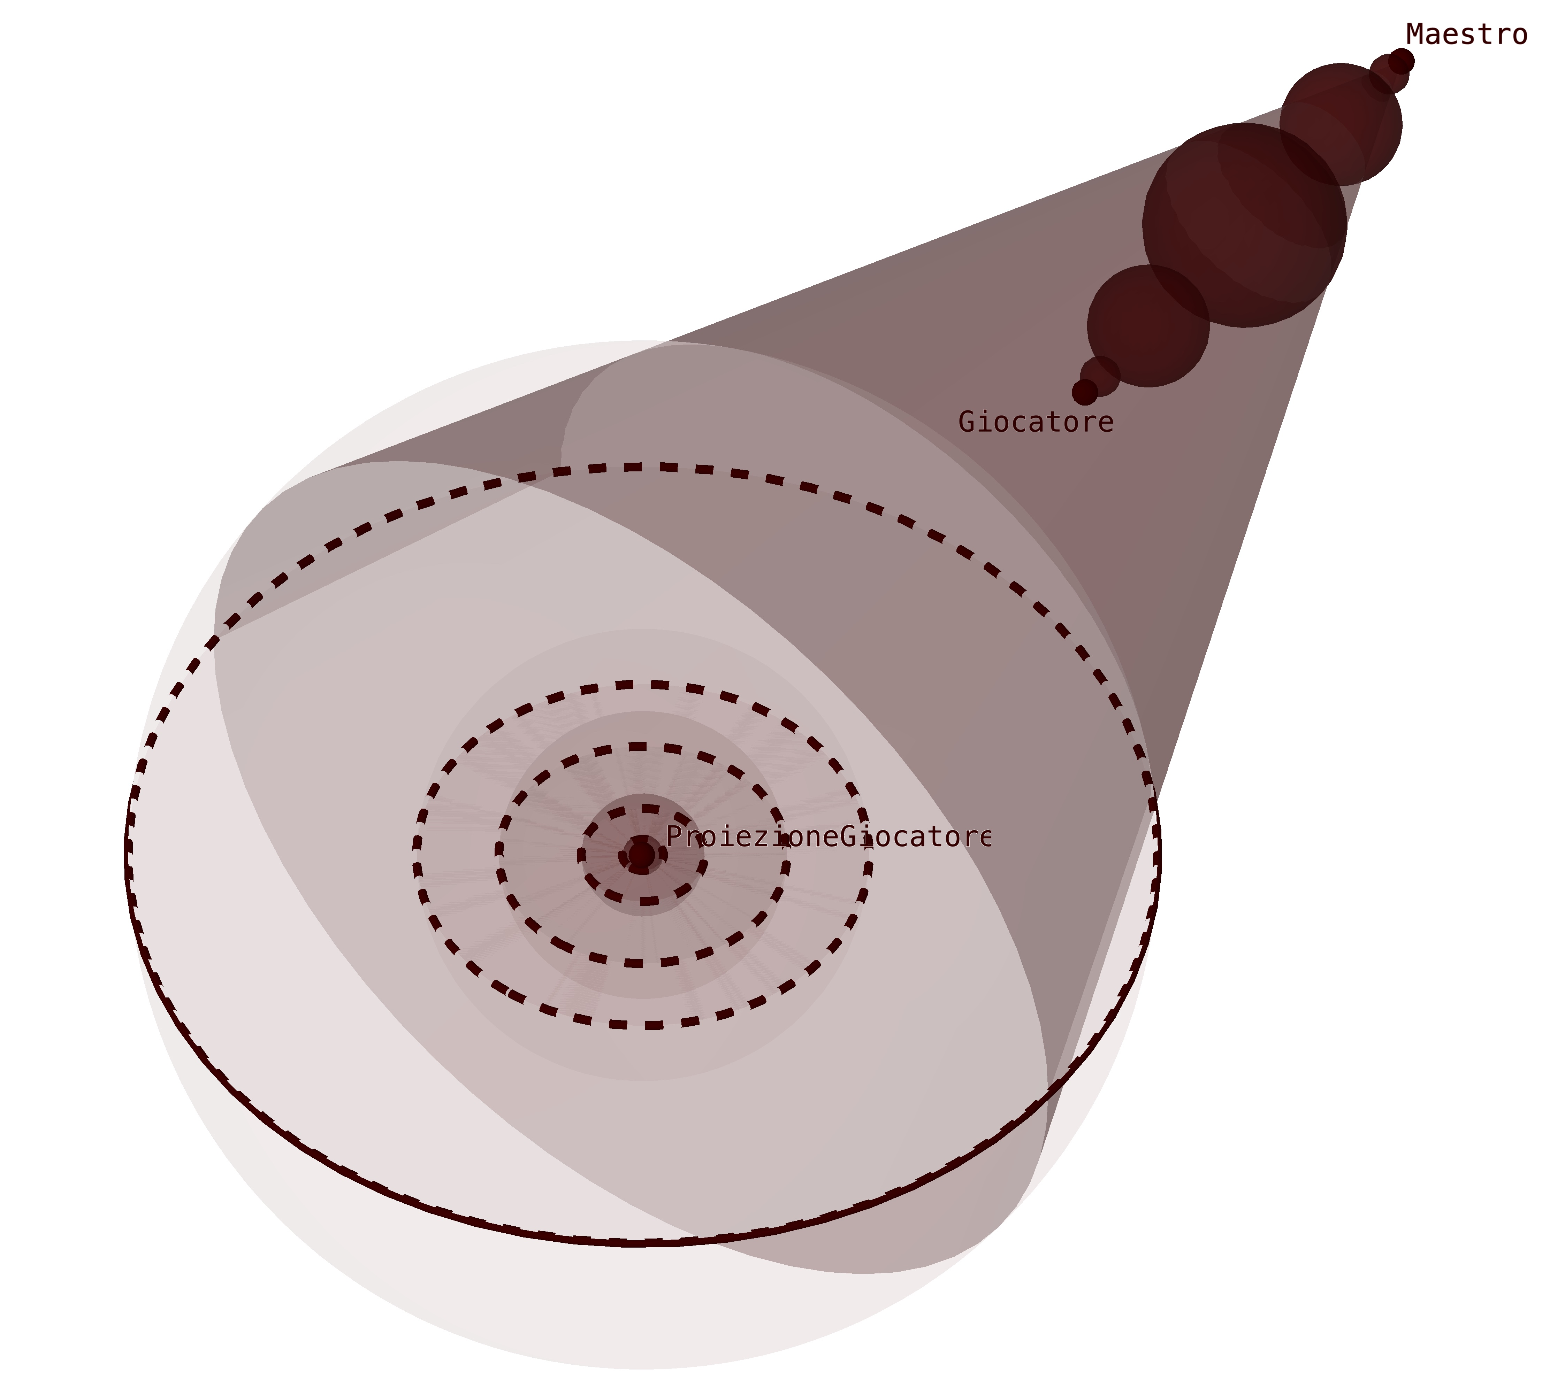

Slide 30
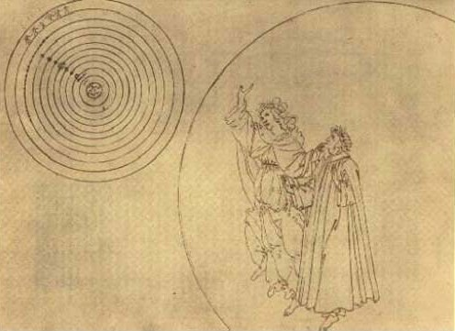
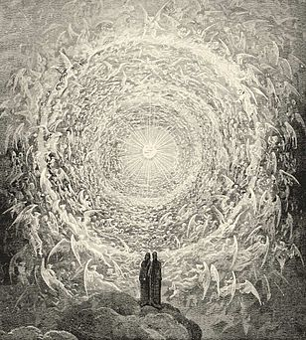

Slide 31
che la somma degli angoli interni di un triangolo non possa essere meno di 180 gradi; questo è il vero nodo, la barriera contro cui tutto si scontra. ... L’ipotesi che la somma dei tre angoli sia più piccola di 180 gradi conduce ad una geometria molto diversa dalla nostra (euclidea), che è consistente [in sich selbst durchaus consequent ist], e che ho sviluppato in maniera così soddisfacente da risolvere ogni questione eccetto una, che riguarda la determinazione di una costante non apparente a priori.
Più grande si prende questa costante più ci si avvicina alla geometria euclidea, all’infinito le due geometrie coincidono. I teoremi in questa geometria possono sembrare paradossali e, ai non esperti, privi di senso…. Tutti i miei sforzi per trovare una contraddizione o una inconsistenza [Inconsequenz] interna in questa geometria non euclidea sono stati vani. …
Sappiamo davvero molto poco, o nulla, della vera natura dello spazio e possiamo dunque confondere ciò che ci appare innaturale con qualcosa di assolutamente impossibile. Se la geometria non-euclidea fosse la geometria vera e se la costante fosse comparabile alle grandezze che misuriamo in terra o in cielo allora essa potrebbe essere determinata a posteriori. Per questo, occasionalmente e per scherzo, ho espresso la possibilità che la geometria euclidea non sia la vera geometria….
...Ho consolidato ulteriormente molte cose, tra le quali la convinzione che non si possa stabilire completamente la geometria a priori. …Dobbiamo con umiltà ammettere che, mentre il numero è un puro prodotto della nostra mente, lo spazio ha una realtà fuori dalla nostra mente, pertanto non possiamo prescrivere le sue leggi a priori.

Slide 32
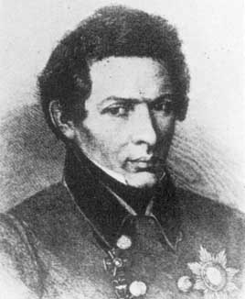
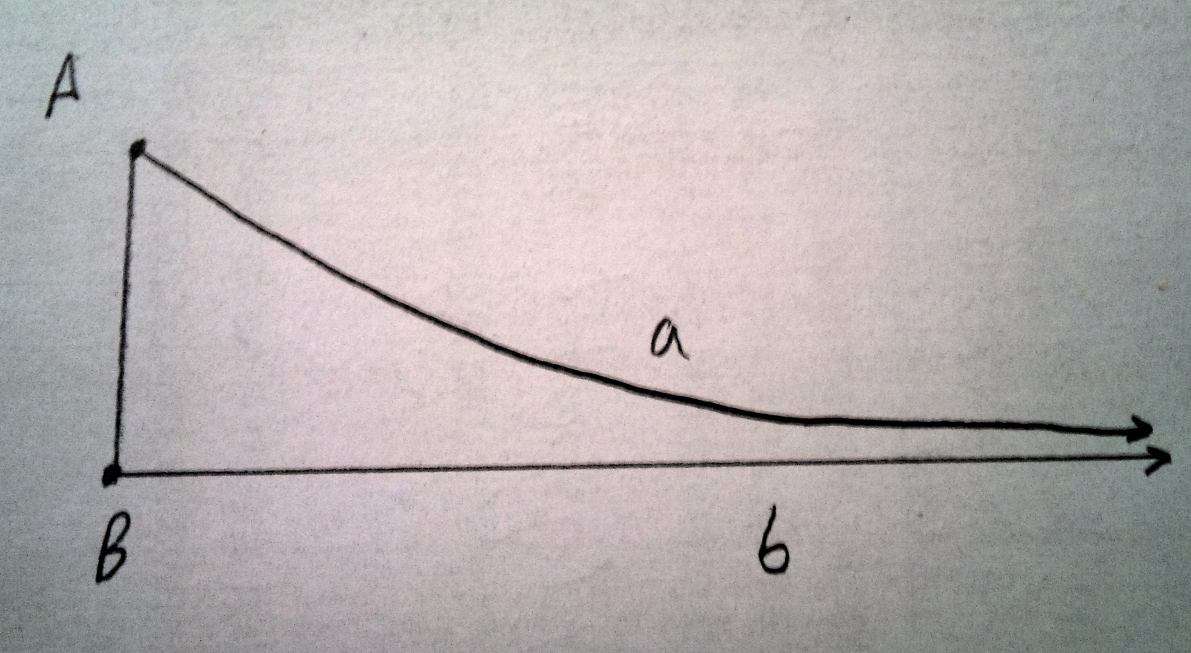
Nikolai Ivanovitch Lobatchevski 1792-1856
Una geometria immaginaria
senza il quinto postulato e con un angolo di parallelismo
Seguace di Francis Bacon vuole dare evidenza empirica alla sua geometria e quindi la utilizza per mostrare che il nostro sistema solare deve essere molto piccolo.
Prende un triangolo con lato AB uguale al raggio dell’orbita terrestre a con vertice opposto la stella Sirius.
Calcola il rapporto tra la lunghezza di AB e la distanza da Sirius (ma usa un numero sbagliato per il parallasse di Sirius, che è l’angolo in A)

Slide 33
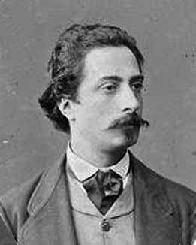
Saggio di interpretazione della Geometria non euclidea (1868).
In questi ultimi tempi il pubblico matematico ha incominciato ad occuparsi di alcuni nuovi concetti i quali sembrano destinati, in caso che prevalgano, a mutare profondamente tutto l’ordito della classica geometria. Questi concetti non sono di data recente, il sommo Gauss li aveva abbracciati fino dai suoi primi passi nella carriera delle scienze, e benché nessuno dei suoi scritti ne contenga l’esplicita esposizione, le sue lettere fanno fede della predilezione con cui li ha sempre coltivati e attestano la piena adesione che ha data alla dottrina di Lobatschewky.
Eugenio Beltrami 1835-1900

Slide 34
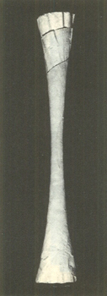
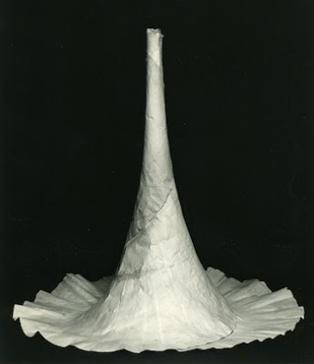
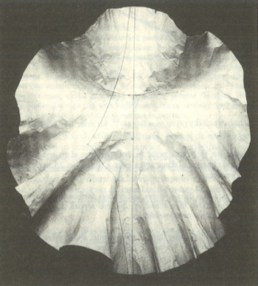

Slide 35
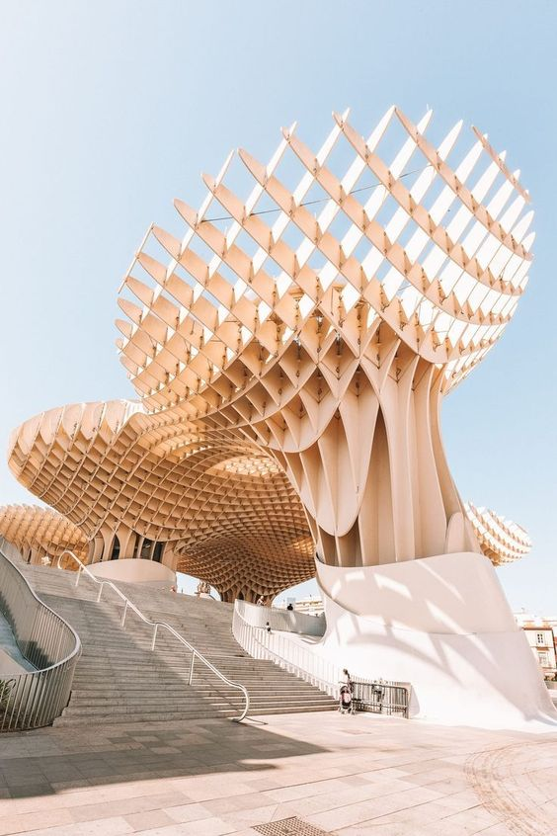
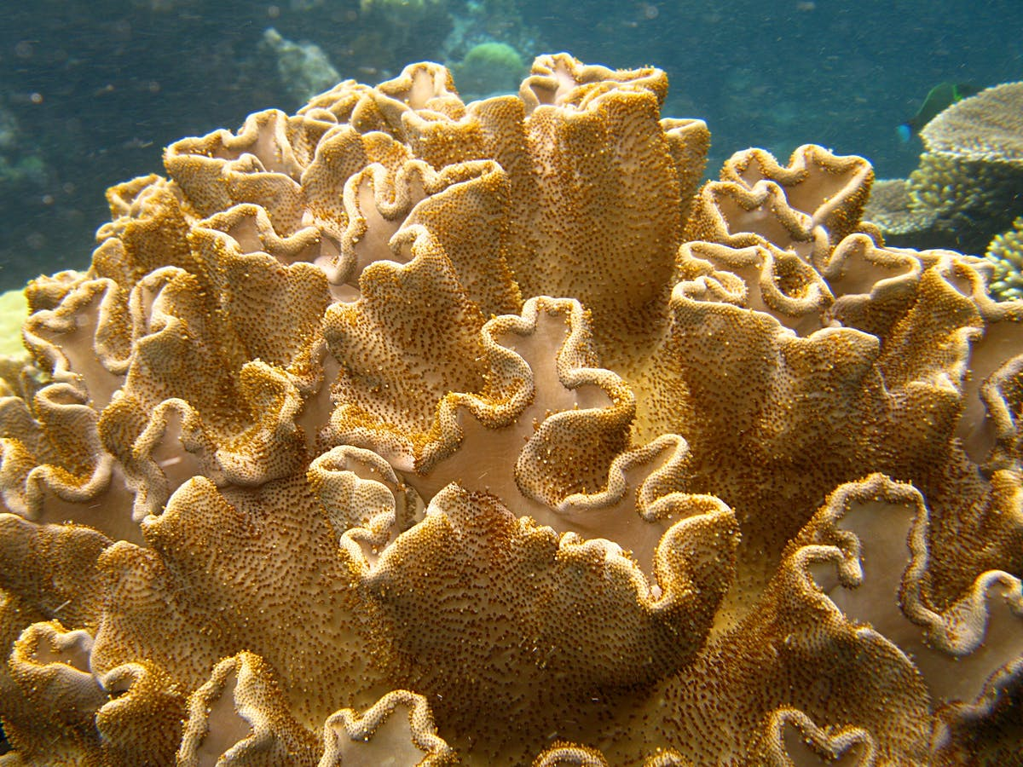

Slide 36
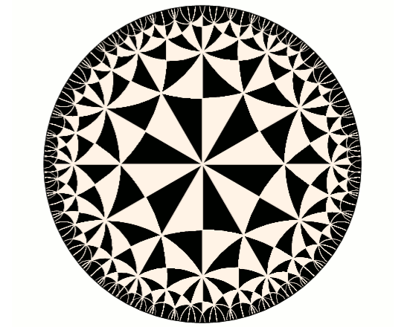
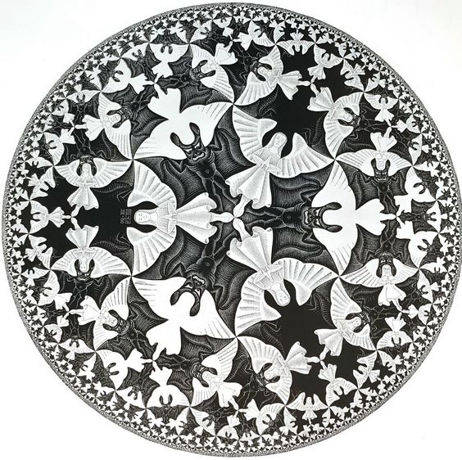

Slide 38
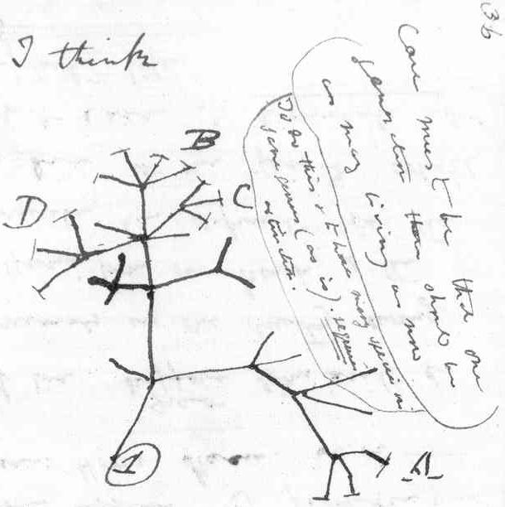
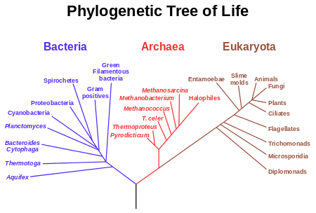
Darwin: Notebook on Transmutation of Species (1837).

Slide 39
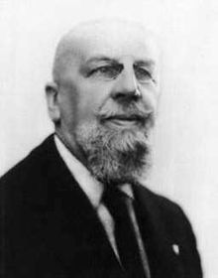
Gino Fano 1871-1952

Slide 40
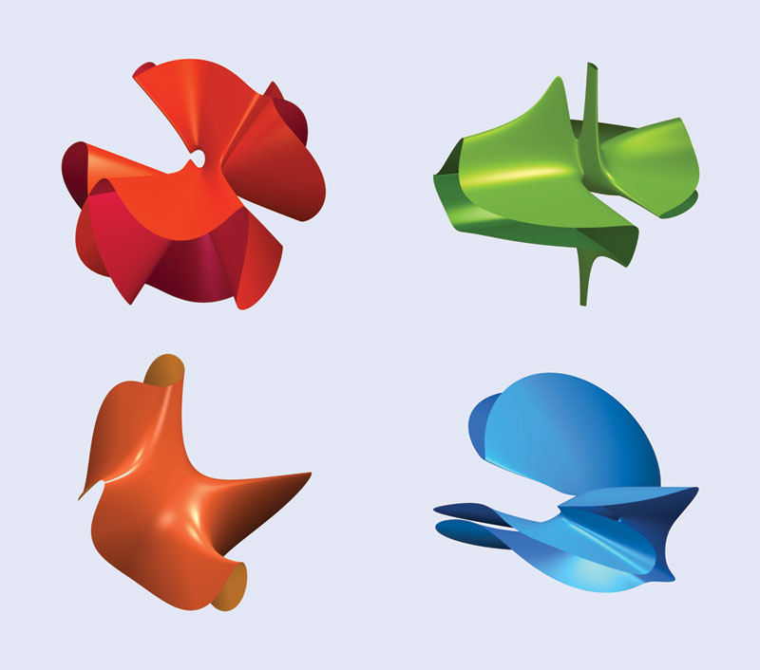

Fano varieties

